Slide 1

关于读书意义的思考
为什么要不断读书
winstarwang
Notes:
多数人都认为，读书是有益的，但只有少数人真正会去读。
即使是爱读书的人，也未必就想明白了读书于人生的意义之所在。

Slide 2
读书的一般化
形：阅读、听书、看影视作品、旅行、与人交流等
实：让心灵更丰富、让思想更深刻，即人的成长
这里说的“读书”：只重其“实”，不看其“形”，其一般化定义为：一切可以增进知识、促进个人成长的活动
Notes:
形与实不相符：
看八卦、刷新闻等“形”似阅读，但未必又其“实”。

Slide 3
生活追求与读书的关系
★
★★★
★★★★
★★★★★
活得下去
基本的物质
一般技能+努力
活得体面
更丰富的物质
专业技能+努力
活得精彩
一定的物质+丰富的精神世界
活出自我
专业技能+自足的心态
内在(精神)与外在(物质)的平衡和统一
持续学习、不断成长

Slide 4

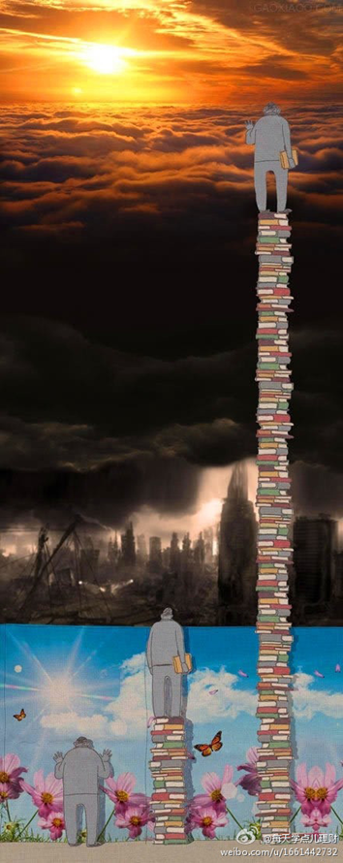

读书能带来什么
更广阔的视野（广度）
更深刻的思想（深度）
更真实、更精彩、更奇妙的世界认识（外在感知）
更丰富、更惊奇、更独特的人生体验（内在感受）
看到光明，而不是活在虚假的世界中
Notes:
广度：时间扩展：历史，地理扩展：异国他乡
深度：站在巨人的肩膀上，思想可以穿越时空
外在感知：不同的人到同一景点，其发现和感受到的美是不一样的
内在感受：不同的人在同样的场景下，其情感和体验也是不一样的

Slide 5
惯性定律
如果外在趋于稳定，思想、行为、感受都会因惯性而趋向于固化。
思考是反人性的
为什么？因为动脑太累了。人类大脑的能量消耗率达到20%-30%，为了维持生存，当然是尽量减少脑力消耗。
人是环境的动物，每个人都是活在自己想象的小世界中，只不过有些人不断地扩展自己小世界的边界，从而获得了丰富。

Slide 6
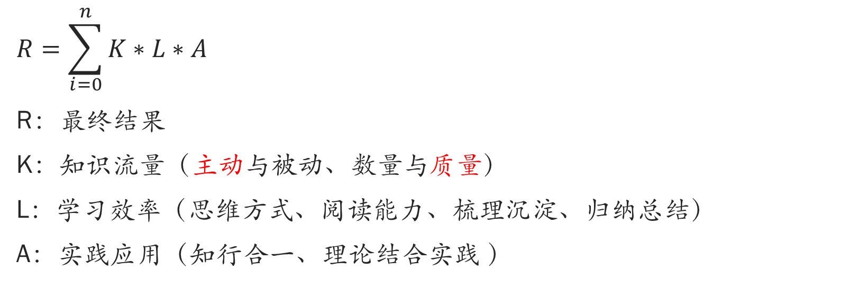
知识流量定律
$$R=\sum_{i=0}^{n}{K∗L∗A}$$
R：最终结果
K：知识流量（主动与被动、数量与质量）
L：学习效率（思维方式、阅读能力、梳理沉淀、归纳总结）
A：实践应用（知行合一、理论结合实践 ）

Slide 7
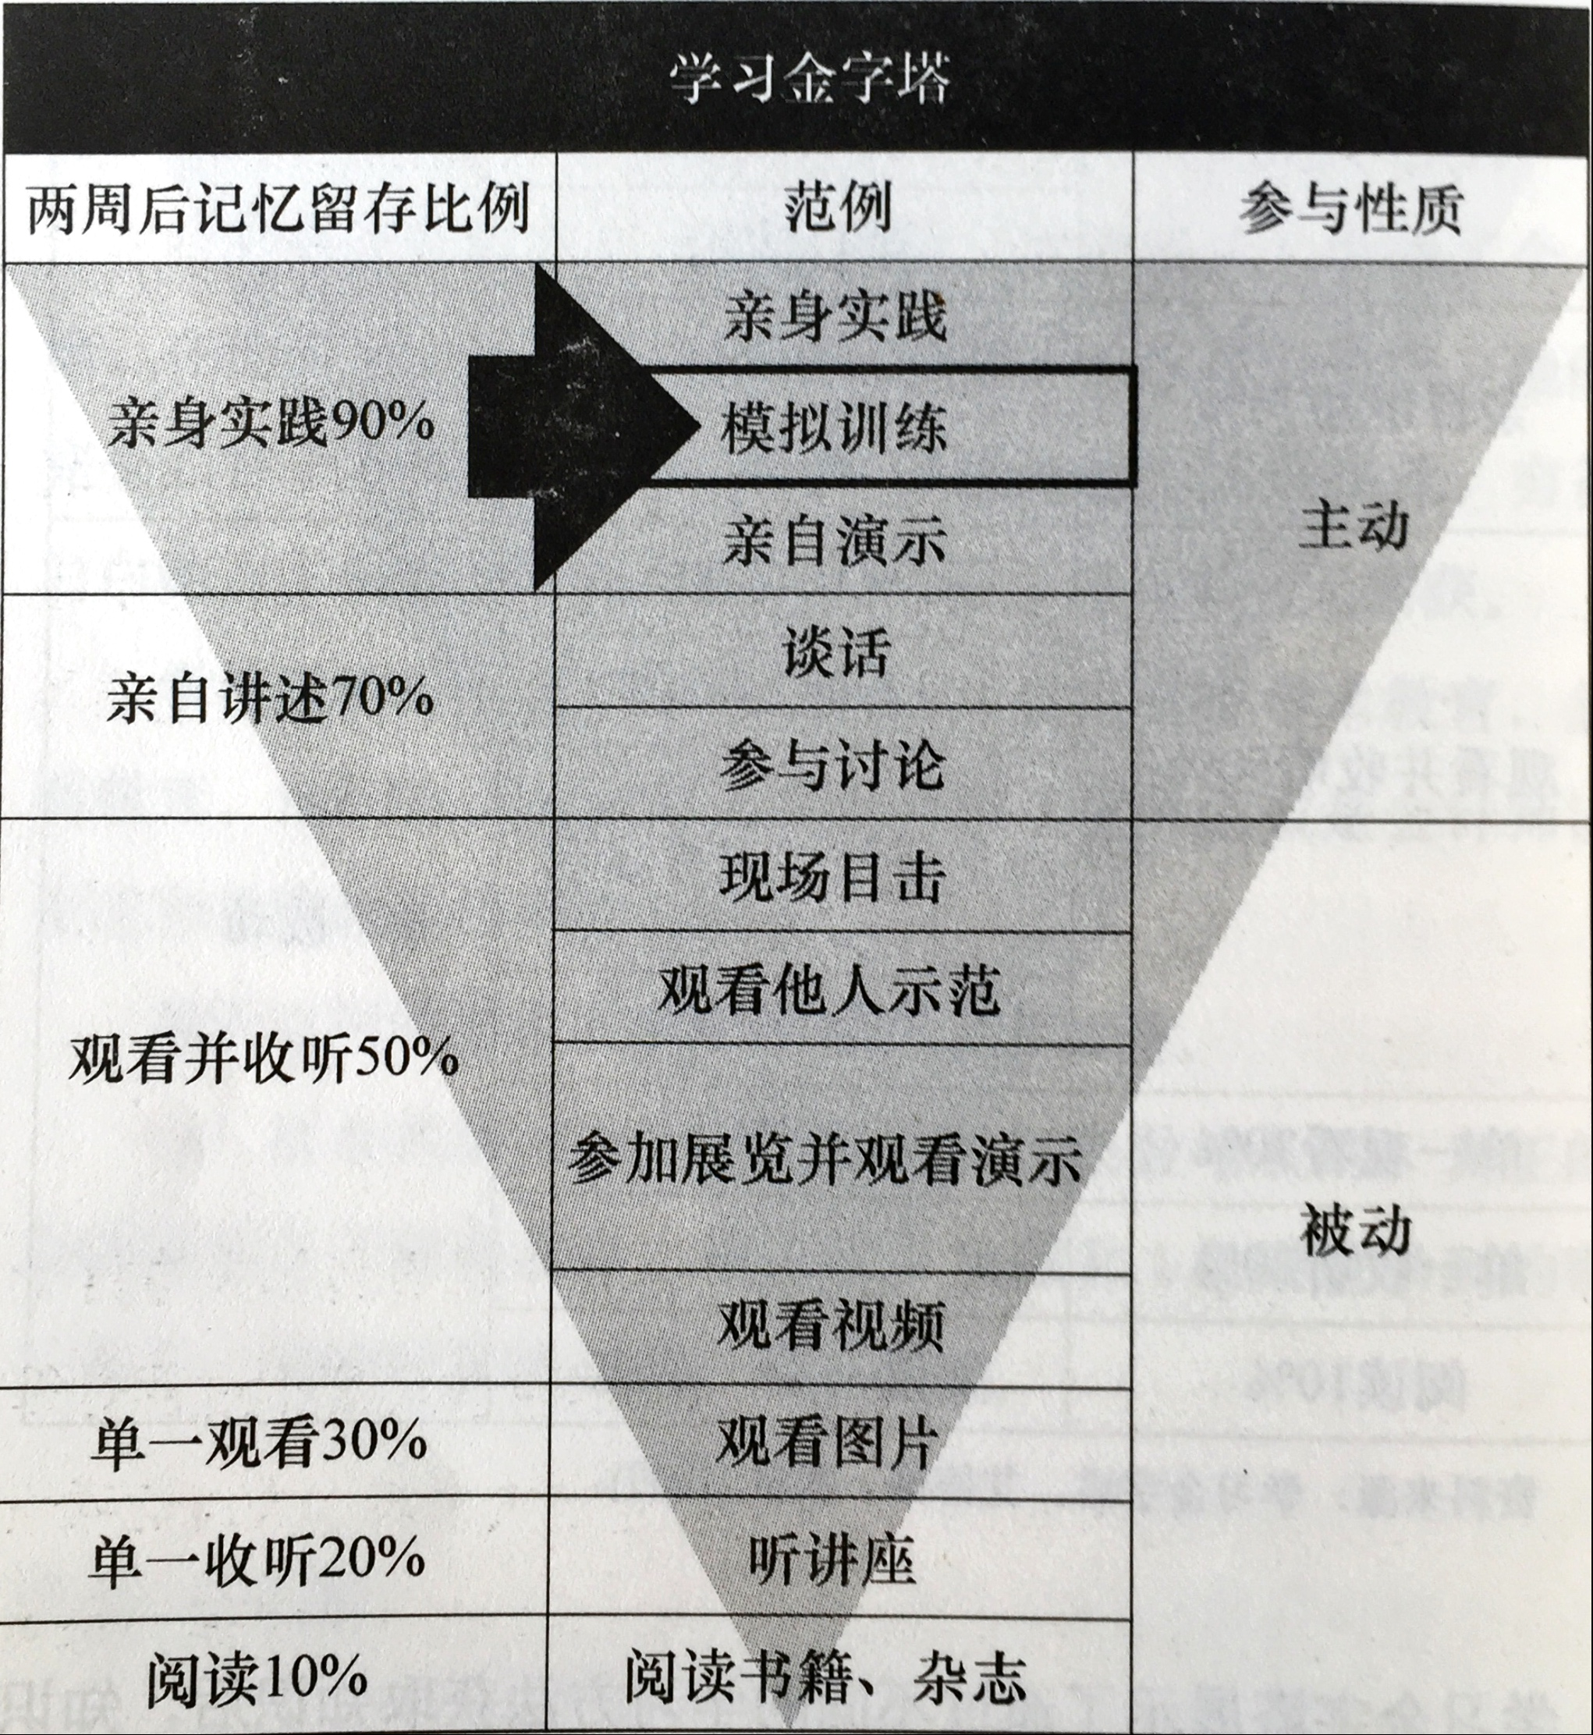
学习金字塔
用输出倒逼输入
从“学以致用”到“用以致学”
碎片化学习是个骗局
深度思考与深度学习才是捷径
知识体系

Slide 8
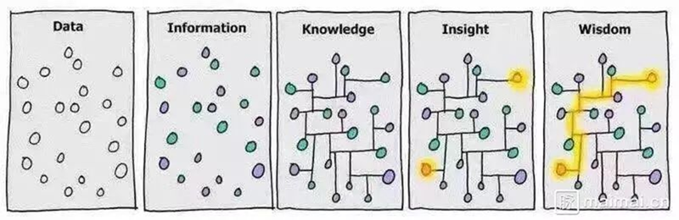
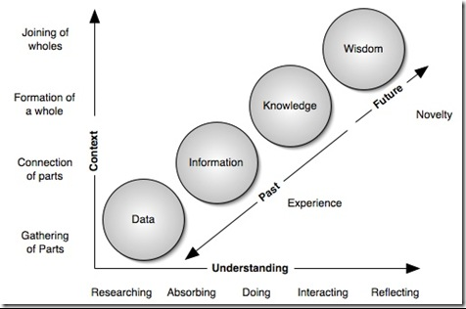
知识体系

Slide 9
读书小组的价值
整体上：知识与思想的分享、交流、探讨
对讲者：
自身知识的内化整理与输出，通过交流可加深认知层次
思维和表达能力的锻炼
对听者：
视野的开阔，知识面的扩展
思想上的碰撞与交流，加深原有知识的认知层次

Slide 10
读书小组的规则
人员：在精不在多，核心人员固定，旁听人员流动
内容：
小而精，忌泛泛而谈，重点是在30分钟内把一个话题讲透
内容形式无具体要求：可以PPT，可以直接板书等各种有益形式
形式：
每两周一次，轮流组织和分享
事前有计划，事后有输出
发展：核心成员邀请制加入，先做候选，达到一定条件再正式接纳

Slide 11
The End

